Slide 1
Capacity Utilization
Under Increasing Returns to Scale
Yi Wen
1998

Slide 2
Introduction
مدلهای ساده RBC برای اینکه قادر به توضیح خصوصیات ادوار تجاری باشند، به شوکهای persistent در بهره­وری کل عوامل تولید متکی هستند که چندان با واقعیت سازگار نیست.
مطالعاتی نظیر Burnside & Eichenbaum (1996) و DeJong et al. (1993) نشان میدهند که لحاظ متغیر میزان استفاده از سرمایه (capacity utilization) در مدل، اثر شوکهای تکنولوژیک را تشدید میکند.
آیا مدل RBC بسط یافته با capacity utilization قادر به حل اشکال فوق خواهد بود؟
مسئله این است که در این مدلها، capacity utilization اگرچه شدت انتشار را افزایش میدهد، اما بدلیل بازدهی ثابت به مقیاس عوامل تولید، خود یک منبع Fundamental در مکانیزم انتشار نیست.
لذا این مدلها برای توضیح خصوصیات ادوار تجاری، کماکان بر شوکهای persistent تکنولوژی متکی هستند.

Slide 3
Introduction
Benhabib & Farmer (1994) نشان میدهد که اگر بازدهی نسبت به مقیاس بدلیل وجودexternality ، و نه به دلیل وجودcapacity utilization متغیر، فزاینده و به اندازه کافی بزرگ باشد، مدل RBC دارای چند تعادل و لذا indeterminate است. و چنین مدلی بهتر از مدل ساده RBC که دارای بازدهی ثابت نسبت به مقیاس است ویژگیهای چرخه ای سریهای زمانی ایالات متحده را توضیح میدهد.
به قدری که شیب منحنی تقاضای نیروی کار، مثبت و بیش از شیب منحنی عرضه نیروی کار گردد.
این درجه از بازدهی فزاینده نسبت به مقیاس با یافته های تجربی سازگار نیست.

Slide 4
Introduction
ون با لحاظ متغیر capacity utilization در مدل Benhabib & Farmer نشان میدهد :
۱. نه شوکهای persistent در بهره­وری عوامل تولید، بلکه شوکهای i.i.d (شوکهای transitory در تقاضا یا شوکهایsunspot ) قادر به توضیح ادوار تجاری هستند.
۲. وجود چند تعادل و لذا indeterminacy در مدل، آسانتر امکان وقوع خواهد یافت.
یعنی چنانچه بازدهی نسبت به مقیاس، فقط اندکی بزرگتر از یک باشد، بطوریکه شیب منحنی تقاضای نیروی کار کماکان منفی باقی بماند، باز هم مدل دارای چند تعادل و لذا indeterminate خواهد بود.
Wen نشان میدهد که این مدل با یافته های تجربی سازگارتر است.

Slide 5


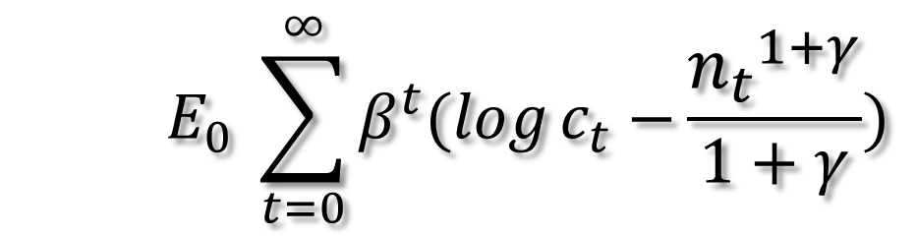




The Model
$${E_{0} \sum_{t=0}^{∞}{β^{t}(\log{c_{t}−}}}\frac{{n_{t}}^{1+γ}}{1+γ})$$
$$maximize$$
$$(γ≥0)$$
$$subject to$$
$c_{t}+k_{t+1}−\left(1−δ_{t}\right)k_{t}=y_{t}=A_{t}$ ${{(u_{t} k}_{t})}^{α} {n_{t}}^{1−α} {e̅}_{t}$
$$capacity utilization$$
$δ_{t}=$ $τ {u_{t}}^{θ}$
$$(0<τ<1)$$

Slide 6
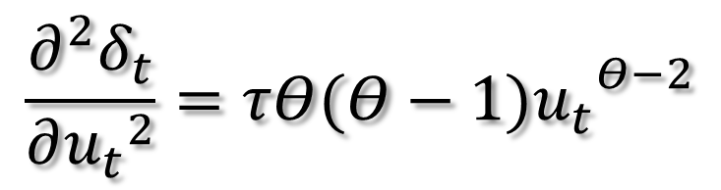
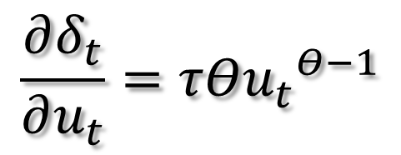


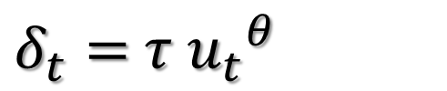
The Model
$δ_{t}=$ $τ {u_{t}}^{θ}$
$$\frac{∂δ_{t}}{∂u_{t}}=τΘ{u_{t}}^{Θ−1}$$
$$\frac{∂^{2}δ_{t}}{∂{u_{t}}^{2}}={τΘ(Θ−1)u_{t}}^{Θ−2}$$
$$>0$$
$$⟾ Θ>1$$
اگر هزینه capacity utilization بصورت ثابت و یا کاهنده افزایش یابد، بنگاه حداقل کننده هزینه، میزان capacity utilization را در حداثر مقداری که میتواند داشته باشد تعیین خواهد کرد؛ پس برای اینکه capacity utilization متغیر باشد، هزینه آن باید بصورت فزاینده افزایش یابد.

Slide 7

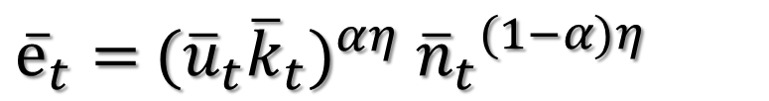

The Model
$${E_{0} \sum_{t=0}^{∞}{β^{t}(\log{c_{t}−}}}\frac{{n_{t}}^{1+γ}}{1+γ})$$
$$maximize$$
$$(γ≥0)$$
$$subject to$$
$c_{t}+k_{t+1}−\left(1−δ_{t}\right)k_{t}=y_{t}=A_{t}$ ${{(u_{t} k}_{t})}^{α} {n_{t}}^{1−α} {e̅}_{t}$
$$capacity utilization$$
$$externality$$
$δ_{t}=$ $τ {u_{t}}^{θ}$
$$(0<τ<1)$$
$$(θ>1)$$
${e̅}_{t}=$ ${({\overline{u}}_{t}{\overline{k}}_{t})}^{αη} {{\overline{n}}_{t}}^{(1−α)η}$
مقادیر میانگین جامعه هستند که در وضعیت بهینه معادل مقدار انتخابیrepresentative agent اند

Slide 8
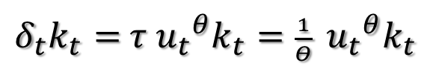
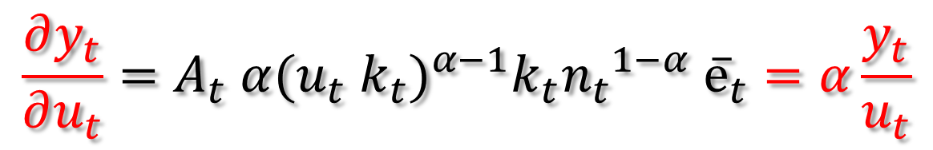
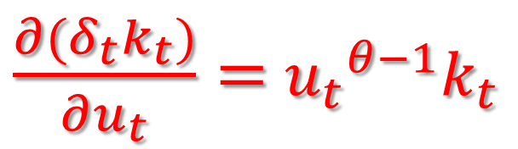





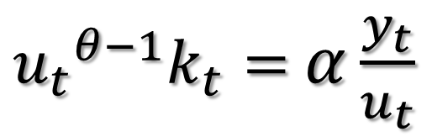
The Model
مقدار optimalبرای $u_{t}$ چقدر است؟
$δ_{t}k_{t}=$ $τ {u_{t}}^{θ}k_{t}=\frac{1}{Θ}$ ${u_{t}}^{θ}k_{t}$
$y_{t}=A_{t}$ ${{(u_{t} k}_{t})}^{α} {n_{t}}^{1−α} {e̅}_{t}$
یک واحد افزایش $u_{t}$ چقدر به تولید اضافه میکند؟
$$\frac{∂y_{t}}{∂u_{t}}=A_{t} α{{(u_{t} k}_{t})}^{α−1}k_{t}{n_{t}}^{1−α} {e̅}_{t}=α\frac{y_{t}}{u_{t}}$$
یک واحد افزایش $u_{t}$ چقدر از سرمایه موجود را مستهلک میکند؟
$\frac{∂{(δ}_{t}k_{t})}{∂u_{t}}=$ ${u_{t}}^{θ−1}k_{t}$
$$⟾{u_{t}=(α\frac{y_{t}}{k_{t}})}^{\frac{1}{Θ}}$$
${u_{t}}^{θ−1}k_{t}=$ $α\frac{y_{t}}{u_{t}}$

Slide 9

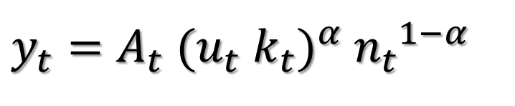
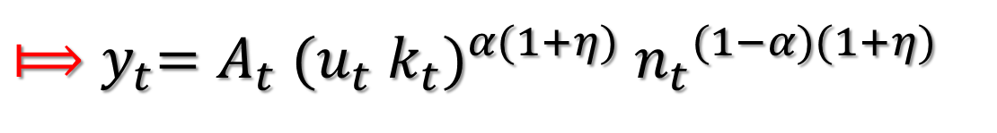



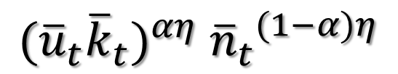
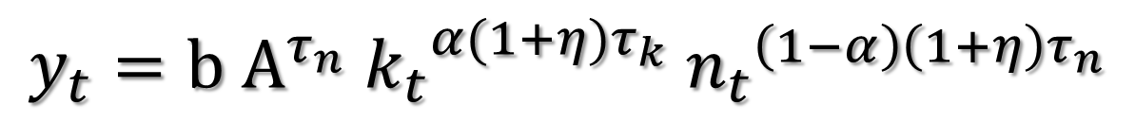
The Model
مقدار optimalبرای $u_{t}$ را در تابع تولید قرار میدهیم.
داشتیم :
$y_{t}=A_{t}$ ${{(u_{t} k}_{t})}^{α} {n_{t}}^{1−α}$
$${({\overline{u}}_{t}{\overline{k}}_{t})}^{αη} {{\overline{n}}_{t}}^{(1−α)η}$$
$${(u_{t}k_{t})}^{αη} {n_{t}}^{(1−α)η}$$
$${\overline{e}}_{t}$$
${⟾y}_{t}=A_{t}$ ${{(u_{t} k}_{t})}^{α(1+η)} {n_{t}}^{(1−α)(1+η)}$
با قرار دادن مقدار optimalبرای $u_{t}$ در تابع تولید خواهیم داشت :
$$y_{t}={b A}^{τ_{n}}{ k_{t}}^{α(1+η)τ_{k}}{{ n}_{t}}_{}^{\left(1−α\right)\left(1+η\right)τ_{n}}$$

Slide 10


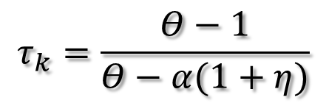


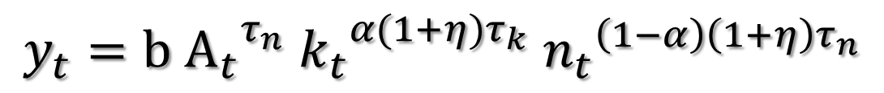
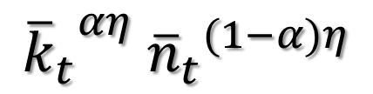

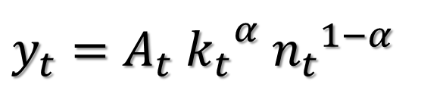


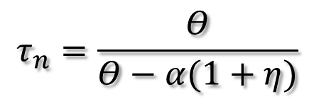

The Model
$$+$$
$$τ_{k}=\frac{Θ−1}{Θ−α(1+η)}$$
$$τ_{n}=\frac{Θ}{Θ−α(1+η)}$$
تابع تولید دارای externality و فاقد capacity utilization (مدل Benhabib & Farmer) :
$$+$$
$y_{t}=A_{t}$ ${k_{t}}^{α} {n_{t}}^{1−α}$
$${{\overline{k}}_{t}}^{αη}{{ \overline{n}}_{t}}^{(1−α)η}$$
$${\overline{e}}_{t}$$
$${k_{t}}^{αη}{{ n}_{t}}^{(1−α)η}$$
$$Return To Scale=1+η$$
$$y_{t}={b A_{t}}^{τ_{n}}{ k_{t}}^{α(1+η)τ_{k}}{{ n}_{t}}_{}^{\left(1−α\right)\left(1+η\right)τ_{n}}$$
$$y_{t}=A_{t} {k_{t}}^{α(1+η)} {n_{t}}^{(1−α)(1+η)}$$
$$⟾$$
$$Return To Scale= (1+η)(\frac{Θ−α}{Θ−α\left(1+η\right)})$$
$$>1+η$$
returns-to-scale effect
بزرگتر از یک
با لحاظ capacity utilization، بازدهی نسبت به مقیاس کل افزایش می یابد.
اگر 0<𝜂 باشد

Slide 11





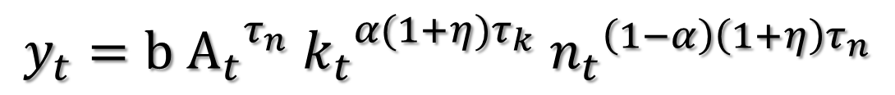







The Model
$$y_{t}={b A_{t}}^{τ_{n}}{ k_{t}}^{α(1+η)τ_{k}}{{ n}_{t}}_{}^{\left(1−α\right)\left(1+η\right)τ_{n}}$$
$$τ_{k}=\frac{Θ−1}{Θ−α(1+η)}$$
$$<1$$
$$τ_{n}=\frac{Θ}{Θ−α(1+η)}$$
$$>1$$
تابع تولید دارای externality و فاقد capacity utilization (مدل Benhabib & Farmer) :
$$y_{t}=A_{t} {k_{t}}^{α(1+η)} {n_{t}}^{(1−α)(1+η)}$$
Capital-Output elasticity
$$=α(1+η)$$
$$Return To Scale=1+η$$
$$=1$$
Labor-Output elasticity
$$=(1−α)(1+η)$$
$$Return To Scale= (1+η)(\frac{Θ−α}{Θ−α\left(1+η\right)})$$
Capital-Output elasticity
$$=α(1+η)τ_{k}$$
$$<α(1+η)$$
$$=1$$
Labor-Output elasticity
$$=α(1+η)τ_{n}$$
$$>(1−α)(1+η)$$
elasticity effect
با لحاظ capacity utilization، ترکیب کشش ها به نفع نیروی کار تغییر میکند
اگر 𝜂=0 باشد

Slide 12
The Model
explanation for an apparent empirical puzzle
elasticity effect توضیحی قانع کننده ارائه میکند برای این معمای تجربی که چرا همواره کشش تخمین زده شده برای سرمایه نزدیک به صفر، و کشش تخمین زده شده برای نیروی کار نزدیک به یک است.

Slide 13
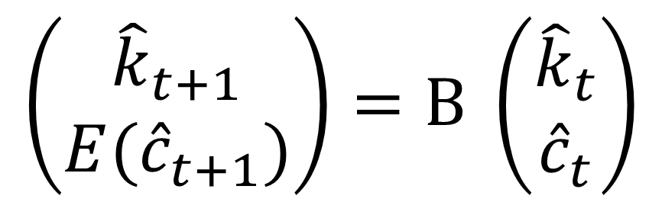
Solving The Model
شروط مرتبه اول بدست آمده، لگاریتم خطی شده، و نتایج به فرم ماتریسی نوشته شده است:
$$\left(\begin{matrix}{\hat{k}}_{t+1} \\ {E(\hat{c}}_{t+1})\end{matrix}\right)=B \left(\begin{matrix}{\hat{k}}_{t} \\ {\hat{c}}_{t}\end{matrix}\right)$$

Slide 14
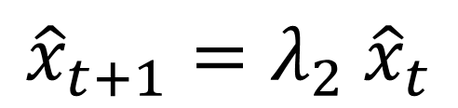
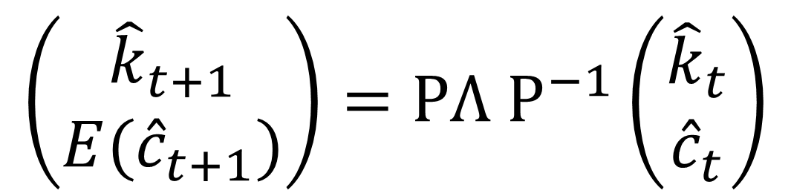
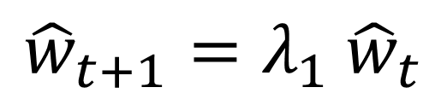
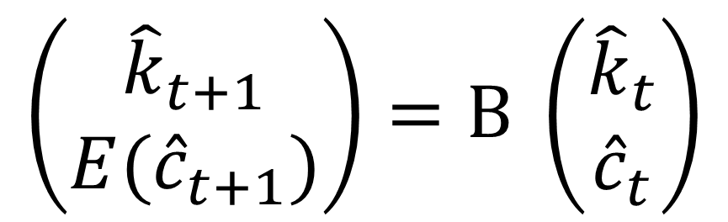

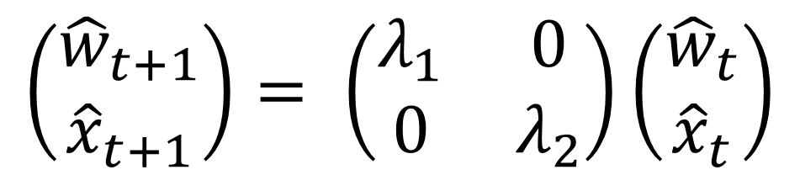
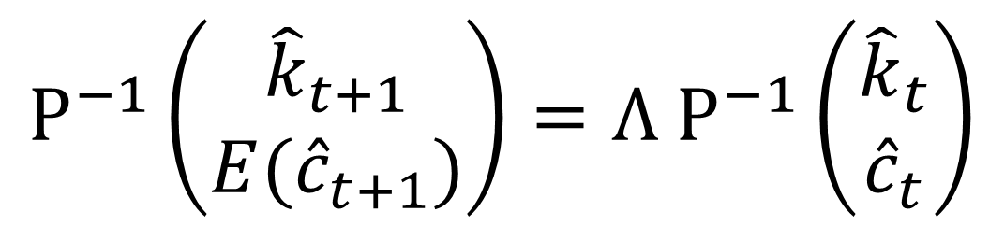
Solving The Model
indeterminacy در روش حل بلانچارد-کان :
$$\left(\begin{matrix}{\hat{k}}_{t+1} \\ {E(\hat{c}}_{t+1})\end{matrix}\right)=B \left(\begin{matrix}{\hat{k}}_{t} \\ {\hat{c}}_{t}\end{matrix}\right)$$
$$\left(\begin{matrix}{\hat{k}}_{t+1} \\ {E(\hat{c}}_{t+1})\end{matrix}\right)=PΛ P^{−1}\left(\begin{matrix}{\hat{k}}_{t} \\ {\hat{c}}_{t}\end{matrix}\right)$$
$$P^{−1}\left(\begin{matrix}{\hat{k}}_{t+1} \\ {E(\hat{c}}_{t+1})\end{matrix}\right)=Λ P^{−1}\left(\begin{matrix}{\hat{k}}_{t} \\ {\hat{c}}_{t}\end{matrix}\right)$$
$$\left(\begin{matrix}{\hat{w}}_{t+1} \\ {\hat{x}}_{t+1}\end{matrix}\right)= \left(\begin{matrix}λ_{1} & 0 \\ 0 & λ_{2}\end{matrix}\right)\left(\begin{matrix}{\hat{w}}_{t} \\ {\hat{x}}_{t}\end{matrix}\right)$$
$${\hat{w}}_{t+1}=λ_{1} {\hat{w}}_{t}$$
یک متغیر کنترل داریم (مصرف)
لذا نباید مسیر explosive داشته باشیم
لذا هر دو مقدار ویژه بایدکوچکتر از یک باشند
$$⟾$$
$${\hat{x}}_{t+1}=λ_{2}{ \hat{x}}_{t}$$
اگر تعداد مسیرهایexplosive بیش از تعداد متغیرهای کنترل باشد، سیستم فاقد جواب خواهد بود؛ زیرا در اینصورت به ازای برخی مسیرهای explosive هیچ متغیر کنترل آزادی وجود نخواهد داشت که بتوان initial value را برای آن به دلخواه و بنحوی که مسیر stable شود تعیین کرد.
اگر تعداد مسیرهایexplosive کمتر از تعداد متغیرهای کنترل باشد، سیستم دارای چندین جواب خواهد بود؛ زیرا در اینصورت برخی متغیرهای کنترل، آزاد باقی میمانند که میتوان هر مقدار اولیه دلخواهی برای آنها تعیین کرد.

Slide 15

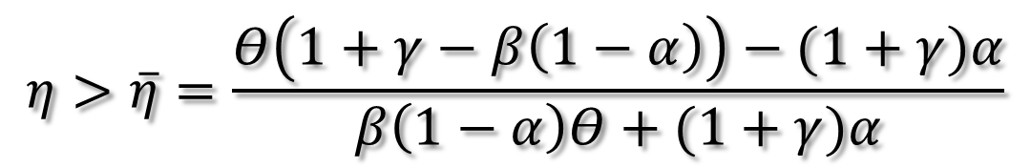


Solving The Model
indeterminacy در روش حل بلانچارد-کان :
برای اینکه هر دو مقدار ویژه ماتریس B کوچکتر از یک باشند باید :
$$−1<det⁡(B)<1$$
$$−(1+\det\left(B\right))<tr⁡(B)<(1+\det\left(B\right))$$
شرط لازم
$$β\left(1−α\right)\left(1+η\right)τ_{n}≥1+γ$$
$$⟾$$
$$η>\overline{η}=\frac{Θ\left(1+γ−β\left(1−α\right)\right)−(1+γ)α}{β\left(1−α\right)Θ+(1+γ)α}$$
شرط کافی

Slide 16
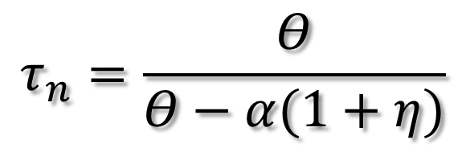









Solving The Model
شرط لازم برای indeterminacy در مدل Benhabib & Farmer :
$$β\left(1−α\right)\left(1+η\right)≥1+γ$$
$$⟾$$
𝜂 باید به میزان قابل توجهی
بزرگتر از صفر باشد
$$<1$$
$$<1$$
شرط لازم برای indeterminacy در مدل دارای capital utilization :
$$β\left(1−α\right)\left(1+η\right)τ_{n}≥1+γ$$
$$⟾$$
𝜂 باید تنها اندکی
بزرگتر از صفر باشد
$$<1$$
$$<1$$
$$>1$$
$$τ_{n}=\frac{Θ}{Θ−α(1+η)}$$
بازدهی فزاینده نسبت به مقیاس در حدود 1/1
که با یافته های تجربی نیز ناسازگاری ندارد

Slide 17
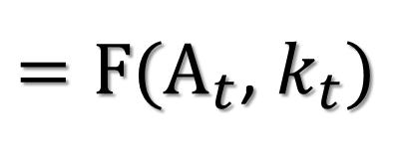
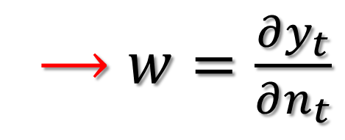

Solving The Model
توضیح شرط لازم برای indeterminacy با استفاده از بازار کار :
⟶ $w=\frac{∂y_{t}}{∂n_{t}}$
منحنی تقاضای نیروی کار
$=F(A_{t}$, $k_{t})$
موقعیت منحنی تقاضای نیروی کار را میزان ذخیره سرمایه و شوکهای تکنولوژی تعیین میکند.
⟶ $\frac{{MU}_{c}}{{MU}_{l}}=\frac{p}{w}$
اگر به ازای یک مقدار مشخص از ذخیره سرمایه، تکنولوژی، و سلیقه، یک مقدار unique برای مصرف وجود داشته باشد، منحنی عرضه نیز یک موقعیت unique خواهد داشت و لذا یک تعادل خواهیم داشت.
indeterminacy ناشی از این خواهد بود که بخاطر انتظارات مثبت و یا منفی نسبت به آینده، یک مقدار unique برای مصرف وجود نداشته باشد.
منحنی عرضه نیروی کار
موقعیت منحنی عرضه نیروی کار را میزان مصرف و شوکهای مربوط به سلیقه (taste shocks) تعیین میکند.

Slide 18






Solving The Model
توضیح شرط لازم برای indeterminacy با استفاده از بازار کار :
فرض کنید که representative agent بدلیل انتظارات مثبت نسبت به آینده
$$D$$
$$w$$
مصرف جاری خود را افزایش میدهد.
$$S$$
در وضعیت بهینه داشتیم :
لذا میزان اشتغال کاهش میابد
لذا میزان اشتغال افزایش میابد
$$\frac{{MU}_{c}}{{MU}_{l}}=\frac{p}{w}$$
تولید و سرمایه گذاری کاهش میابد
تولید و سرمایه گذاری افزایش میابد
ذخیره سرمایه دوره بعد افزایش میابد
ذخیره سرمایه دوره بعد کاهش میابد
تولید و درآمد دوره بعد کاهش میابد
تولید و درآمد دوره بعد افزایش میابد
لذا فرد فراغت خود را افزایش میدهد
شرط لازم برای indeterminacy
در مدل Benhabib & Farmer مثبت بودن شیب منحنی تقاضای نیروی کار است
$$D$$
inconsistent with expectations
$$n$$

Slide 19


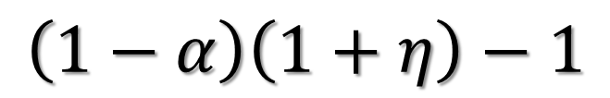

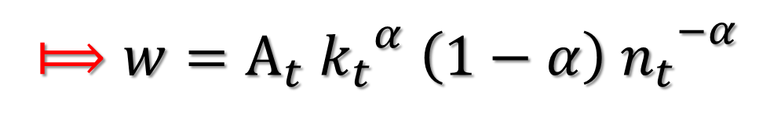

Solving The Model
توضیح شرط لازم برای indeterminacy با استفاده از بازار کار :
شیب منحنی تقاضای نیروی کار در چه شرایطی مثبت است؟
⟶ $w=\frac{∂y_{t}}{∂n_{t}}$
منحنی تقاضای نیروی کار
در مدل Benhabib & Farmer
در مدل ساده RBC
$$y_{t}=A_{t} {k_{t}}^{α(1+η)} {n_{t}}^{(1−α)(1+η)}$$
$$y_{t}=A_{t} {k_{t}}^{α} {n_{t}}^{1−α}$$
⟾ $w=A_{t} {k_{t}}^{α(1+η)} {{\left(1−α\right) \left(1+η\right) n}_{t}}^{\left(1−α\right)\left(1+η\right)−1}$
⟾ $w=A_{t} {k_{t}}^{α} {{\left(1−α\right) n}_{t}}^{−α}$
$$\left(1−α\right)\left(1+η\right)−1$$
$$⟾$$
𝜂 باید به میزان قابل توجهی
بزرگتر از صفر باشد
شیب منحنی تقاضای نیروی کار نمیتواند مثبت باشد
$$>0$$
$$<1$$

Slide 20
Implications of The Model
توضیح شرط لازم برای indeterminacy با استفاده از بازار کار :
فرض کنید که representative agent بدلیل انتظارات مثبت نسبت به آینده
$$w$$
مصرف جاری خود را افزایش میدهد
$$S$$
لذا میزان اشتغال کاهش میابد
ذخیره سرمایه فورا افزایش نمیابد
اما میزان استفاده از سرمایه فورا افزایش میابد
تولید و سرمایه گذاری افزایش میابد
لذا تقاضا برای نیروی کار افزایش میابد
ذخیره سرمایه دوره بعد کاهش میابد
اشتغال افزایش میابد
تولید و درآمد دوره بعد کاهش میابد
تولید و سرمایه گذاری افزایش میابد
$$D$$
ذخیره سرمایه دوره بعد افزایش میابد
$$n$$
تولید و درآمد دوره بعد افزایش میابد
Self-fulfilling expectations

Slide 21


Implications of The Model
توضیح شرط لازم برای indeterminacy با استفاده از بازار کار :
در مدل دارای متغیر capacity utilization
$$y_{t}=A_{t} (u_{t} {k_{t})}^{α(1+η)} {n_{t}}^{(1−α)(1+η)}$$
⟾ $w=A_{t} (u_{t} {k_{t})}^{α(1+η)} {{\left(1−α\right) \left(1+η\right) n}_{t}}^{\left(1−α\right)\left(1+η\right)−1}$
$$\left(1−α\right)\left(1+η\right)−1$$
$$<0$$
تولید نهایی نیروی کار نزولی است (که با یافته های تجربی سازگاری دارد)

Slide 22
Implications of The Model
در مدل Benhabib & Farmer، برای اینکه مدل دارای چند مسیر تعادلی باشد، درجه بازدهی فزاینده نسبت به مقیاس باید بقدری بزرگ باشد که تولید نهایی نیروی کار صعودی باشد، تا به هنگام تغییر مصرف افراد بدنبال وقوع شوکهای گذرایی که انتظارات آنها در خصوص آینده را تحت تأثیر قرار میدهد (belief shocks)، اشتغال با مصرف در یک جهت حرکت کند، و لذا آن انتظارات self-fulfilling باشند.
اما با وارد کردن متغیر capacity utilization، برای اینکه مدل دارای چند مسیر تعادلی باشد، درجه بازدهی نسبت به مقیاس باید تنها اندکی بزرگتر از یک باشد؛ و هم حرکتی اشتغال و مصرف و لذاself-fulfilling بودن انتظارات، در شرایطی که تولید نهایی نیروی کار نزولی باشد نیز برقرار خواهد بود.

Slide 23
Introduction
این مقاله نشان میدهد که :
۱. نه شوکهای persistent در بهره­وری کل عوامل تولید، بلکه شوکهای i.i.d نظیر شوکهای transitory در تقاضا قادر به توضیح خصوصیات ادوار تجاری هستند.
۲. اگر متغیر capacity utilization را در مدل Benhabib & Farmer لحاظ کنیم، وجود چند تعادل و لذا indeterminacy در مدل، آسانتر امکان وقوع خواهد یافت.
یعنی چنانچه بازدهی نسبت به مقیاس، فقط اندکی بزرگتر از یک باشد، بطوریکه شیب منحنی تقاضای نیروی کار کماکان منفی باقی بماند، باز هم مدل دارای چند تعادل و لذا indeterminate خواهد بود.
Wen نشان میدهد که این مدل با یافته های تجربی سازگارتر است.

Slide 24
Implications of The Model
A Positive Belief Shock
Triggers a contraction.
A Negative Belief Shock
کاهش دیر یا زود مصرف
افزایش مصرف
عدم تغییر آنی ذخیره سرمایه
کاهش رشد سرمایه­گذاری و تولید
افزایش آنی استفاده از ذخیره سرمایه
کاهش تدریجیCU و اشتغال
(Capacity Utilization)
بازده نزولی سرمایه
افزایش تولید نهایی نیروی کار
انباشت سرمایه و افزایش تولید
افزایش اشتغال
افزایش استخدام نیروی کار

Slide 25


Simulation
𝛼=0/3
𝛽=0/99
𝛾=0
𝛳=1/4
𝜂=0/11
$$⟶return to scale=1/05 to 1/15$$
$$empirically plausible$$
$$by recent estimates$$

Slide 26
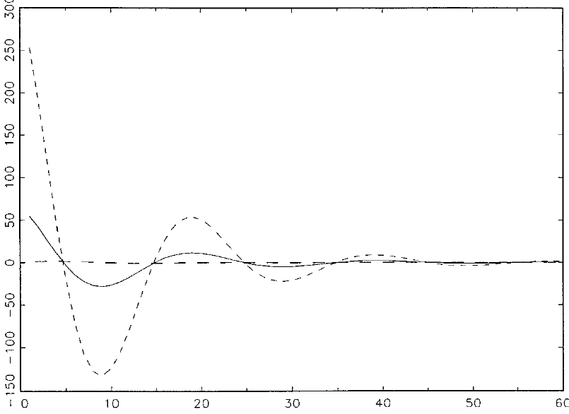








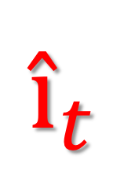

Simulation
$${\hat{n}}_{t}$$
$comovement among c_{t}$, $n_{t}$, $y_{t},i_{t}$
$$because of extremely volatile labor$$
$$55\% increase (initial response)$$
$${\hat{i}}_{t}$$
$$253\% increase (initial response)$$
$${\hat{y}}_{t}$$
$$55\% increase (initial response)$$
$${\hat{c}}_{t}$$
$$1\% increase in initial consumption$$

Slide 27

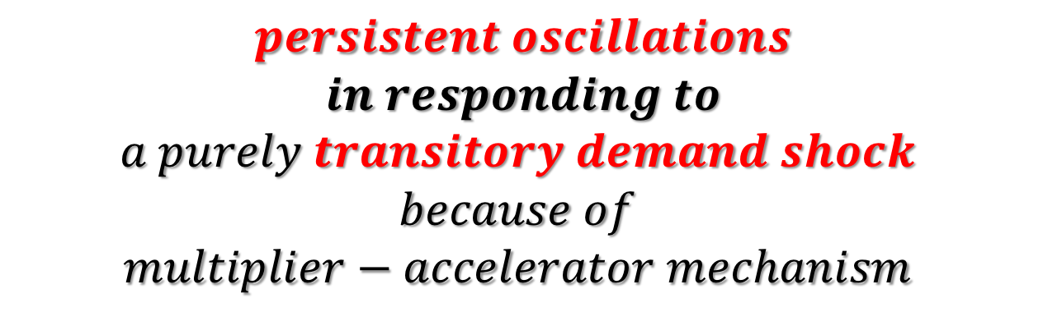
Simulation
$$cycles with half−life of nearly 8 quarters$$
$$persistent oscillations$$
$$in responding to$$
$$a purely transitory demand shock$$
$$because of$$
$$multiplier−accelerator mechanism$$

Slide 28
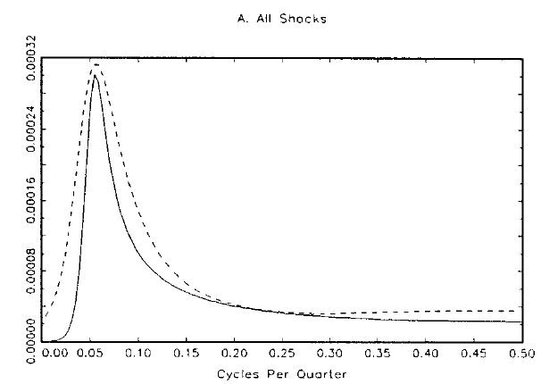
Simulation

Slide 29
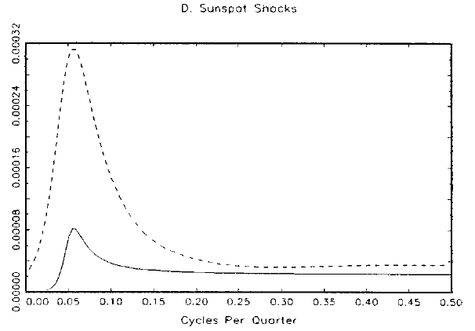
Simulation
i.i.d sunspot shocks
explain 37% of
the Var(the US output growth)

Slide 30
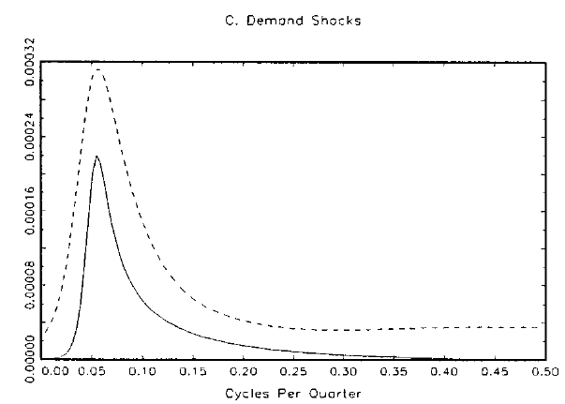
Simulation
transitory preference shocks
explain 35% of
the Var(the US output growth)

Slide 31
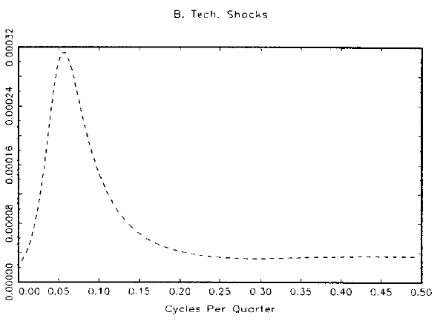
Simulation
permanent technology shocks
contribute nothing to
the Var(the US output growth)

